Slide 1
PENENTUAN DOSIS PUPUK
Pupuk hijau segar (Green manure)
langkah-langkah
Tentukan pupuk hijau yang dijadikan perlakuan
Amati sifat kimia tanah sebelum dipupuk (Ph, KTK, C-organik, N total, C/N ratio, P2O5, K2O
Amati sifat kimia pupuk hijau Ph, C-organik, N total, C/N ratio, P2O5, K2O
Catumkan status (rendah, sedang, tinggi) sesuai dg ketentuan yang ada

Slide 2
Penentuan jenis unsur hara yg akan dipenuhi, dg rumus :
A2-B U-Xa
A1-A2 Xa-Xb
U = dosis unsur hara yang harus ditambahkan sesuai kedaan kriteria tanah yg diinginkan (kg/ha)
A1 = kadar teratas kisaran U total kriteria tanah (%)
A2 = kadar terbawah kisaran U total kriteria tanah (%)
B = Kadar U total tanah hasil pengamatan kadar kimia (%)
Xa = nilai teratas dosis kebutuhan U tanaman/ha (kg/ha)
Xb = Nilai terbawah dosis kebutuhan U tanaman/ha (kg/ha)

Slide 3
Penentuan dosis pupuk hijau setiap petak sebelum ditambah recovery :
luas petak 1
D = x x U
1 ha Y
D = ndosis pupuk hijau yg ditambahkan per luasan (kg/M²)
Y = Nilai N total pupuk hijau yg digunakan (%)
N = jumlah N yang harus ditambahkan sesuai keadaan kriteria tanah yang diinginkan (kg/ha)

Slide 4
Perhitungan pupuk hijau tiap petak setelah ditambah recovery :
1 1
C = (R x ( x D)) + x D
Ka Ka
C = dosis pupuk hijau per petak setelah ditambah recovery (kg/m²)
R = recovery (%)
Ka = kadar air ppk hijau (%)
D = dosis pupuk hijau yg ditambahkan per luas petak (kg/m²)

Slide 5
Perhitungan dosis pupuk hijau/ha setelah ditambah recovery :
1 ha
L = x C
luas petak
L = dosis pupuk hijau/ha
C = dosis pupuk hijau/petak setelah ditambah recovery (kg/m²).

Slide 6
Kriteria untuk tanah
 | pH | C organik (%) | N total (%) | C/N ratio | P2O5 (ppm) | K2O (ppm)
Rendah sekali (rs) | < 4,0 | < 1 | < 1,0 | < 5 | < 10 | < 10
Rendah (r) | 4,0-5,5 | 1,1-2,0 | 0,11-0,20 | 5-10 | 10-20 | 10-20
Sedang (s) | 5,6-7,5 | 2,1-3,0 | 0,21-0,50 | 11-15 | 21-40 | 21-40
Tinggi (t) | 7,6-8,0 | 3,1-5,0 | 0,51-0,75 | 16-20 | 41-60 | 41-60
Tinggi sekali (ts) | > 8,0 | > 5,0 | >0,75 | > 20 | > 60 | > 60

Slide 7
Kriteria untuk kompos
 | pH | C.Organik (%) | N total (%) | C/N ratio | P2O5 (%) | K2O (%)
Rendah sekali (rs) | < 6,6 | < 14,5 | < 0,6 | - | < 0,3 | < 0,2
Rendah (r) | 6,6-7,2 | 14,5-19,5 | 0,6-1,0 | < 10 | 0,3-0,8 | 0,2-0,5
Sedang (s) | 7,3-8,1 | 19,6-27,0 | 1,1-2,0 | 10-20 | 0,9-1,7 | 0,6-1,3
Tinggi (t) | ≥ 8,2 | ≥ 27,1 | ≥ 2,1 | ≥ 20 | ≥ 1,8 | ≥ 1,4

Slide 8
Contoh penentean dosis pupuk hijau segar
Hasil pengamatan sifat tanah dan paitan :
Perhitungan kebutuhan N dg penambahan recovery
- Diket : N total tanah = 0,162% (rendah) ~3240
kgN/ha.
- Ukuran luas petak = 1,8 mx3,5 m (6,3 m2)
- Dosis rekomendasi = 62-92 kg N/ha
- Kategori status N sedang = 0,21-0,50 %
Bahan | pH | C-Organik(%) | N-Total(%) | C/N | P2O5(ppm) | K2O(ppm)
Tanah | 6,24 | 1,78 | 0,162 | 10,99 | 28 | 36,2
Paitan | 7,8 | 34,65 | 3,50 | 10 | 0,89 % | 5,8 %

Slide 9
b. Kebutuhan N yg harus diitambahkan menuju N status
sedang
0,21-0,162 N-2
=
0,50 -0,21 92-62
[(92-62)x(0,21—0,162)] + [92x(0,50-0,21)]
N =
(0,50-0,21)
N = 96,966 kg/ha = 0,061 kg/petak

Slide 10
c. Kebutuhan paitan (Thitonia diversifolia)
Kadar N paitan = 3,5 %
Kadar air paitan = 80,5 %
Kebutuhan paitan per petak :
100
x 0,061 kg/petak = 1,743 kg/petak
3,5
Kebutuhan paitan segar per petak sebelum ditambah recovery sebesar 35%
100
x 1,743 kg/petak = 2,165 kg/petak
80,5

Slide 11
Kebutuhan paitan segar setelah ditambah recovery 35% :
35
( x2,165 kg/petak) + 2,165 kg/petak = 2,923 kg/petak
100
Kebutuhan paitan segar per hektar setelah ditambah recovery 35% :
10000 m2
x 2,23 kg/petak = 4,6399 ton/ha
6,3 m2

Slide 12
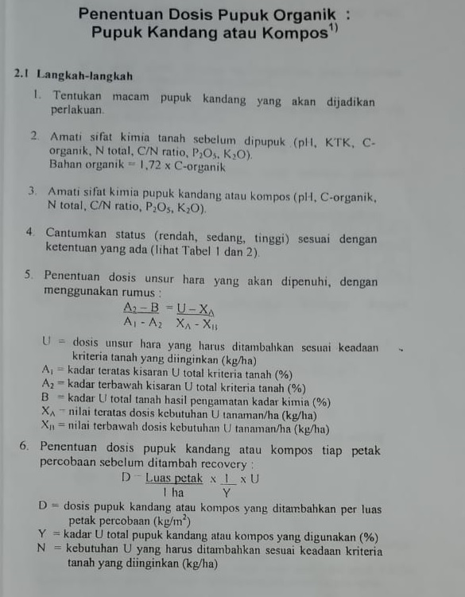

Slide 13
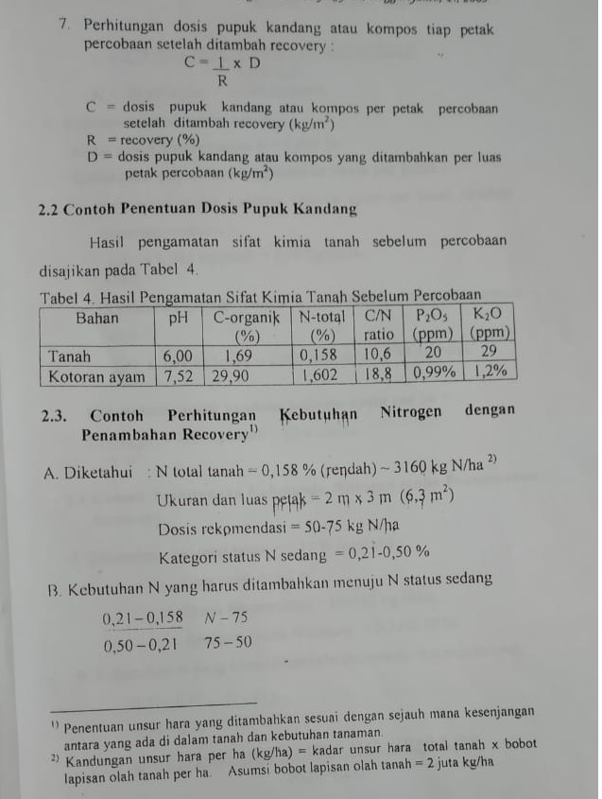

Slide 14
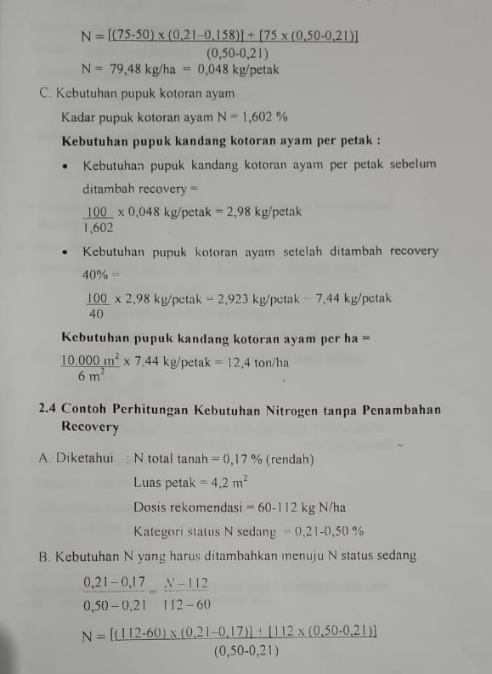

Slide 15
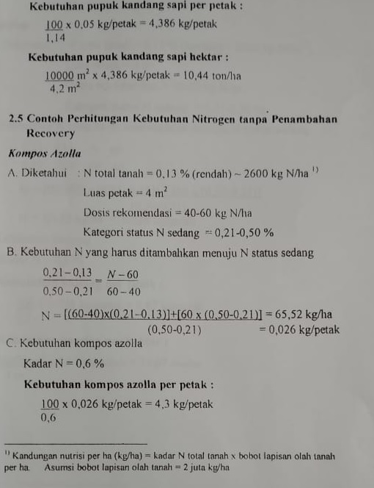

Slide 16
Dampak negati penggunaan pupuk kimia terhadap tanaman
Munculnya penyakit baru pada tanaman
Serangan hama sulit dikendalikan
Tanaman mudah diserang hama dan penyakit
Terkandung residu pupuk kima dan pestisida didalam tanaman

Slide 17
Dampak negati penggunaan pupuk kimia terhadap ekosistem
Tercemarnya air
Tercemarnya udara akibat emisi metana dari penguapan pupuk kimia
Tercemarnya tanah
Berpengaruh membantu perubahan iklim

